Slide 1
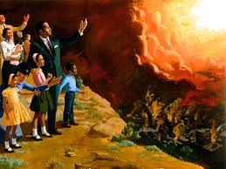
Asombrosa profecía próxima a su cumplimiento: los seis mil años de pecado
Humberto fierro g.

Slide 2
Asombrosa profecía próxima a su cumplimiento: los seis mil años de pecado
Introducción
«Pero tú, oh Daniel, cierra las palabras y sella el libro hasta el tiempo del fin. Muchos correrán de un lado para otro, y se incrementará el conocimiento» Daniel 12:4.
Al final del siglo XVIII y al comienzo del XIX se despertó un nuevo interés en las profecías de Daniel y Apocalipsis en varios lugares del mundo muy distantes entre sí. El estudio de estas profecías difundió mucho la creencia de que la segunda venida de Cristo estaba cerca. Numerosos expositores en Inglaterra, José Wolff en el Medio Oriente, Manuel Lacunza en la América del Sur y Guillermo Miller en los Estados Unidos, junto con una hueste de otros estudiantes de las profecías, basándose en su estudio de las profecías de Daniel, declararon que la segunda venida estaba próxima.
Hoy esta convicción se ha convertido en la fuerza impulsora de un movimiento mundial.
Esta profecía también se ha interpretado como una anticipación de los estupendos progresos de la ciencia y del conocimiento general en el último siglo y medio; progresos que han hecho posible una extensa proclamación del mensaje de estas profecías. C. B. A.

Slide 3
Texto bíblico base:
2Ped.3:8: Sal.90:4.
«Pero, amados, una cosa no paséis por alto: que delante del Señor un día es como mil años y mil años como un día».
«Pues mil años delante de tus ojos son como el día de ayer, que pasó. Son como una de las vigilias de la noche»
Textos del Espíritu de Profecía
Conflicto y valor:
Capitulo una equivocación muy cara.
El libro del Génesis ofrece una reseña muy clara de la vida social e individual, y a pesar de ello no tenemos noticia de que ni un uno naciera ciego, sordo, lisiado, deforme o imbécil. No se registra un caso de muerte natural en la infancia, la niñez o la temprana edad viril. No hay relato alguno referente a hombres y mujeres que muriesen de enfermedad. Las noticias necrológicas del libro del Génesis dicen: "Y fueron todos los días que vivió Adán novecientos y treinta años, y murió", y "fueron todos los días de Set novecientos y doce años; y murió". . .
Dios dotó originalmente al hombre de una fuerza vital tan grande que le ha permitido resistir la acumulación de enfermedad atraída sobre la especie humana como consecuencia de hábitos pervertidos, y ha subsistido por espacio de seis mil años. Este hecho es de por sí suficiente para evidenciarnos la fuerza y energía eléctrica que Dios dio al hombre en ocasión de su creación. . . Si Adán, al tiempo de su creación, no hubiese sido dotado de una vitalidad veinte veces mayor que la que los hombres tienen actualmente, la especie, con sus presentes métodos de vida y sus violaciones de la ley natural, se habría extinguido. . .

Slide 4
LA MARAVILLOSA GRACIA
CAPÍTULO: ETERNA SEGURIDAD
El gran plan de la redención dará por resultado el completo restablecimiento del favor de Dios para el mundo. Será restaurado todo lo que se perdió a causa del pecado. No sólo el hombre, sino también la tierra será redimida, para que sea la morada eterna de los obedientes. Durante seis mil años Satanás luchó por mantener la posesión de la tierra. Pero se cumplirá el propósito original de Dios al crearla. "Tomarán el reino los santos del Altísimo, y poseerán el reino hasta el siglo, y hasta el siglo de los siglos" (Dan. 7: 18).
Nota: Los seis mil años de pecado se iniciaron en la tierra en el momento que Eva y Adán comieron del fruto que Dios les había prohibido comer.
¡MARANATA: EL SEÑOR VIENE!
CAPÍTULO: SATANÁS REDOBLA SUS ESFUERZOS
«La gran controversia entre Cristo y Satanás, sostenida desde hace cerca de seis mil años, está por terminar; y Satanás redobla sus esfuerzos para hacer fracasar la obra de Cristo en beneficio del hombre y para sujetar las almas en sus lazos. Su objeto consiste en tener sumido al pueblo en las tinieblas y en la impenitencia hasta que termine la obra mediadora del Salvador y no haya más sacrificio por el pecado».
SEGURIDAD Y PAZ EN EL CONFLICTO DE LOS SIGLOS
CAPÍTULO: CAPÍTULO 42. La Desolación de la Tierra
"Alcanzará el estrépito hasta los fines de la tierra: porque Jehová tiene una contienda con las naciones: entra en juicio con toda carne: y en cuanto a los inicuos, los entregará a la espada." (Jeremías 25: 31, V.M.) El gran conflicto siguió su curso durante seis mil años; el Hijo de Dios y sus mensajeros celestiales lucharon contra el poder del maligno, para iluminar y salvar a los hijos de los hombres. Ahora todos han tomado su resolución; los impíos se han unido enteramente a Satanás en su guerra contra Dios. Ha llegado el momento en que Dios ha de vindicar la autoridad de su ley pisoteada. Ahora el conflicto no se desarrolla tan sólo contra Satanás, sino también contra los hombres. "Jehová tiene una contienda con las naciones;" "y en cuanto a los inicuos los entregará a la espada."

Slide 5
«Durante seis mil años, la obra de rebelión de Satanás "hizo temblar la tierra." El "convirtió el mundo en un desierto, y destruyó sus ciudades; y a sus prisioneros nunca los soltaba, para que volviesen a casa." Durante seis mil años, su prisión [la tumba] ha recibido al pueblo de Dios, y lo habría tenido cautivo para siempre, si Cristo no hubiese roto sus cadenas y libertado a los que tenía presos».
LA FE POR LA CUAL VIVO
CAPÍTULO: La iglesia militante.
"Durante seis mil años, la fe ha edificado sobre Cristo. Durante seis mil años, las tempestades y los embates de la ira satánica han azotado la Roca de nuestra salvación; pero ella sigue inconmovible. . . . La Roca de la fe es la presencia viva de Cristo en la iglesia."-DTG 363, 364, 365.
Cada día de la semana de la creación, Dios los convierte en esta extraordinaria profecía en siete mil años; seis mil años desde el momento en que nuestros padres pecaron, y el mismo día, Nuestro Salvador Jesucristo a través del sacrificio del cordero es sacrificado como símbolo de su sacrificio en la cruz, donde se cumplieron los primeros 4000 años. Según el Conflicto de los Siglos pagina 375, los otros 2000 se cumplirán en el 2031, pero el día y la ora «nadie lo sabe» (Mat.24:36).

Slide 6

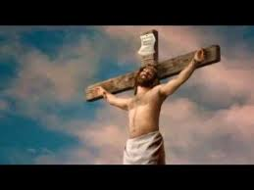
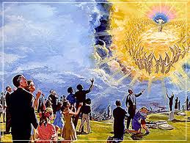
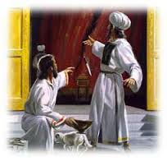
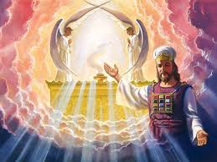
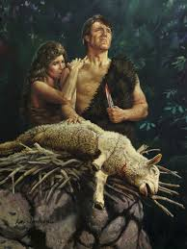
«En el año 31 de J.C., tres años y medio después de su bautismo, nuestro Señor fue crucificado. Con el gran sacrificio ofrecido en el Calvario, terminó aquel sistema de ofrendas que durante CUATRO MIL AÑOS había prefigurado al Cordero de Dios. El tipo se encontró con el antitipo, y todos los sacrificios y oblaciones del sistema ceremonial debía cesar»
6000 años de pecado
4000 años
2000 años
Al finalizar este periodo se realizan tres eventos:
(1). Se termina la predicación del evangelio (2). Se impone la Ley dominical (3). Se termina el tiempo de gracía.
«Aquel sistema de ofrendas que durante CUATRO MIL AÑOS había prefigurado al Cordero de Dios debía cesar».

Slide 7
¿Qué profecía relacionada con los 6000 años de pecado se cumplirá?
Mat.24:20,21. «Orad, pues, que vuestra huida no sea en invierno ni en sábado. 21 porque entonces habrá gran tribulación como no ha habido desde el principio del mundo hasta ahora, ni habrá jamás».
  Nota: Esta gran tribulación será ocasionada sobre el pueblo de Dios por la imposición de la ley dominical, en la cual todos los poderes de la tierra se unirán pera perseguir a los que «guardan los mandamientos de Dios y la fe de Jesús» (Apoc.14:12), porque «ninguno podrá compra ni vender, sino el que tenga la marca (el domingo) o el nombre de la bestia, o el numero de su nombre» (Apoc.13:17).
Por amor a su pueblo y para evitar el prolongado sufrimiento ¿Qué programó el Señor y qué se está cumpliendo?
Mat.24:22. «Y si aquellos días no fueran acortados, nadie se salvaría; pero por causa de los escogidos, aquellos días serán acortados»,
  Nota. En la creación Dios programó que los días fuesen de 24 horas. Un científico alemán que viene realizando estudios desde el 2000 ha afirmado que el planeta aumentó su velocidad en su movimiento de rotación. Por eso el día que vivimos, es más corto de lo que creemos.
  La Tierra está girando más rápido y el día tiene 16 horas y no 24 horas afirma un científico.
  El científico asegura que el día que vivimos como de 24 horas, en realidad, tiene 16 horas y por eso los tiempos de hoy se ven tan acelerados. Por lo que esto podría causar catástrofes climáticas.

Slide 8
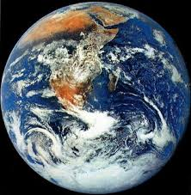
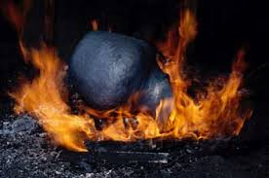
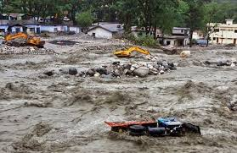
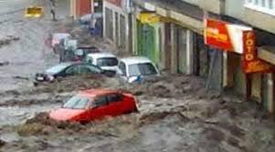
El estudio es conocido como “Resonancia Schumann”, el cual trata sobre Metafísica Cuántica y Astrofísica Meta Cuántica, y explica por qué la tierra gira más rápido.
Schumann, con base en la universidad UTN de Múnich, realizó el descubrimiento por el cual afirma que el día sólo tiene hoy 16 horas, en vez de 24.
Según él durante siglos la tierra giró sobre su propio eje a 7.8 hz. pero a partir de 1980, ese número cambió. Aunque lo hizo muy rápidamente en tan sólo seis años, hasta llegar a 12 hz.
Por lo que esto podría causar catástrofes climáticas como una posible consecuencia de la alteración de los campos magnéticos de la tierra, que también se ha visto modificada desde el 2000.
El calentamiento global fue profetizado 2686 años antes por Isaías en (Isa.30:26).

Slide 9
Tres eventos del A. Testamento que apuntan a los
6000 años de pecado
1). Génesis 6:3. Entonces Jehovah dijo: «No contenderá para siempre mi espíritu con el hombre, por cuanto él es carne, y su vida será de 120 años». Tiempo de gracia para los antediluvianos.
Jubileo cada seis años.
2). Lev.25:1-7. Jehovah habló a Moisés en el monte Sinaí, diciendo: 2 "Habla a los hijos de Israel y diles que cuando hayáis entrado en la tierra que yo os daré, la tierra tendrá reposo para Jehovah. 3 Seis años sembrarás tu tierra, seis años podarás tu viña y recogerás sus frutos. 4 Pero el séptimo año será para la tierra un completo descanso, sábado consagrado a Jehovah. No sembrarás tu tierra ni podarás tu viña. 5 No segarás lo que brote de por sí en tu campo segado, y no vendimiarás las uvas de tus vides no podadas. Será para la tierra un año sabático. 6 Pero lo que la tierra dé durante su reposo será alimento para ti, para tu siervo, para tu sierva, para tu jornalero y para el forastero que resida contigo. Todo su fruto servirá de comida a tu ganado y a los animales que hay en tu tierra.
Nota: Los seis años de trabajo representan los seis mil años de pecado. Y el séptimo año representa el séptimo milenio, en el cual la tierra reposará todos los sábados que los hombres no la dejaron reposar. Lea (2Cron.36:21). Este era el tiempo del jubileo.

Slide 10
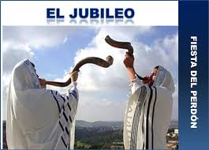
Además había un jubileo cada 50 años.
Lev.25:8-13. "Después contarás siete semanas de años, es decir, siete veces siete años, de modo que el tiempo de las siete semanas de años te serán cuarenta y nueve años. 9 Entonces harás resonar la corneta el día 10 del mes séptimo. En el día de la Expiación haréis resonar la corneta por todo vuestro país. 10 Santificaréis el año cincuenta y pregonaréis en el país libertad para todos sus habitantes. Este año os será de jubileo; volveréis cada uno a la posesión de su tierra, y cada uno de vosotros volverá a su familia.
11 El año cincuenta os será de jubileo; no sembraréis, ni segaréis lo que de por sí brote en la tierra, y no vendimiaréis sus viñedos no cultivados. 12 Porque es jubileo, os será santo, y comeréis el producto que la tierra da de sí. 13 En este año de jubileo volveréis, cada uno a su posesión.

Slide 11
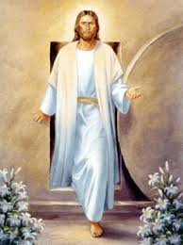
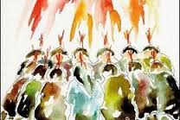
Este tiempo de jubileo señalaba el tiempo desde la resurrección de Cristo hasta el día de Pentecostés 50 días.
Hech.1:3. A éstos también se presentó vivo, después de haber padecido, con muchas pruebas convincentes. Durante cuarenta días se hacía visible a ellos y les hablaba acerca del reino de Dios.
Nota: Si desde que Jesús resucitó hasta que ascendió transcurrieron 40 días, le sumamos 10 días, que fue el tiempo transcurrido desde la ascensión hasta el día de Pentecostés tenemos los 50 días (años), del jubileo, en el cual los discípulos fueron investidos de poder, y regresaron a su posesión en el proceso de transformación hasta llegar a la «imagen y semejantes» de Cristo Jesús, su Creador. Lea (Gén.1:26 pp 27).

Slide 12
¿Cual es el resultado de esta ecuación?
120 años de gracia x 50 del jubileo = 6000 años de pecado.
Desde un principio Dios lo tenía programado así, sino que, esto se descubrió en el «tiempo del fin» (Dan.12:4).
Miremos un poco lo relacionado con algunos acontecimientos durante estas tres etapas de los siete mil años de pecado.
  Ecle.1:9. «Lo que fue, es lo que será, y lo que ha sido hecho, es lo mismo que se hará; y nada hay nuevo debajo del sol»
  Ecle. 3:15. «Aquello que fue, ya es; y lo que ha de ser, fue ya; y Dios restaura lo que pasó».
  Nota: Algunos acontecimientos que se llevarán a cabo durante el segundo y tercer periodo de los siete mil años, ya sucedieron durante el primer periodo. Los tres periodos son:
(1). 4000 años. Desde que Adán y Eva pecaron hasta que Cristo murió en la cruz.
(2). 2000 años. Desde que Cristo resucitó y ascendió a los cielos, hasta su regreso a la tierra.
(3). 1000 años. Desde que Cristo regrese, hasta que los impíos sean destruidos en el lago de fuego.

Slide 13
Acontecimientos sucedidos durante los 4000 años, algunos se repiten durante los 2000 y otros durante los 1000 años:
4000 años:
Enoc. Jud.1:14. «De éstos también profetizó Enoc, séptimo desde Adán, diciendo: He aquí, vino el Señor con sus santas decenas de millares».
Antes del diluvio, se menciona el «séptimo milenio» con Enoc, El Señor regresa al culminar los 2000 años de pecado, y es arrebatado sin ver la muerte durante los 4000 años, como símbolo de los que serán arrebatados sin ver la muerte, al iniciar los 1000 años, o sea, el año sabático. (Gén.5:24; 1Tes.4:17).
El Diluvio. Lea (Gén.7:12, 17-23; 2Ped.3:6,7,10,11). El diluvio sucedió durante los 4000 mil años, y se repetirá, pero esta vez con fuego al culminar los últimos 1000 años..
Noé. «En el año 600 de la vida de Noé,…. En ese mismo día fueron rotas las fuentes del gran abismo….». (Gén.7:11). De la misma forma al cumplirse los 6000 años de pecado, se termina el tiempo de gracia, pero antes de que se inundara la tierra, Dios tenía a sus ocho hijos a salvo dentro del arca (Gén.7:7), el resto posiblemente, según lo dice un predicador, 99’999, 992 personas se encontraban eternamente perdidas. De la misma forma, al comenzar los últimos 1000 años, Dios sacará a sus hijos de esta tierra antes de que los incrédulos sean castigadas con la muerte debido a la presencia del Señor (1Tes.4: 17,18).

Slide 14
Sodoma y Gomorra:
Gén.19:24,25. Entonces Jehová hizo llover sobre Sodoma y sobre Gomorra azufre y fuego de parte de Jehová desde los cielos; 25 y destruyó las ciudades, y toda aquella llanura, con todos los moradores de aquellas ciudades, y el fruto de la tierra.
Nota: en el periodo de los 4000 años, Dios castigo a los desobedientes con fuego del cielo, de la misma forma, Dios castigará a los impíos al culminar los 1000 años. (Apoc.20:7-15).
Sico reyes escondidos en una cueva.
Josué 10:1-28. Cuando Adonisedec rey de Jerusalén oyó que Josué había tomado a Hai, y que la había asolado (como había hecho a Jericó y a su rey, así hizo a Hai y a su rey), y que los moradores de Gabaón habían hecho paz con los israelitas, y que estaban entre ellos. 2 tuvo gran temor; porque Gabaón era una gran ciudad, como una de las ciudades reales, y mayor que Hai, y todos sus hombres eran fuertes. 3 Por lo cual Adonisedec rey de Jerusalén envió a Hoham rey de Hebrón, a Piream rey de Jarmut, a Jafía rey de Laquis y a Debir rey de Eglón, diciendo: 4 Subid a mí y ayudadme, y combatamos a Gabaón; porque ha hecho paz con Josué y con los hijos de Israel. 5 Y cinco reyes de los amorreos, el rey de Jerusalén, el rey de Hebrón, el rey de Jarmut, el rey de Laquis y el rey de Eglón, se juntaron y subieron, ellos con todos sus ejércitos, y acamparon cerca de Gabaón, y pelearon contra ella.

Slide 15
6 Entonces los moradores de Gabaón enviaron a decir a Josué al campamento en Gilgal: No niegues ayuda a tus siervos; sube prontamente a nosotros para defendernos y ayudarnos; porque todos los reyes de los amorreos que habitan en las montañas se han unido contra nosotros. 7 Y subió Josué de Gilgal, él y todo el pueblo de guerra con él, y todos los hombres valientes. 8 Y Jehová dijo a Josué: No tengas temor de ellos; porque yo los he entregado en tu mano, y ninguno de ellos prevalecerá delante de ti. 9 Y Josué vino a ellos de repente, habiendo subido toda la noche desde Gilgal. 10 Y Jehová los llenó de consternación delante de Israel, y los hirió con gran mortandad en Gabaón; y los siguió por el camino que sube a Bet-horón, y los hirió hasta Azeca y Maceda.
11 Y mientras iban huyendo de los israelitas, a la bajada de Bet-horón, Jehová arrojó desde el cielo grandes piedras sobre ellos hasta Azeca, y murieron; y fueron más los que murieron por las piedras del granizo, que los que los hijos de Israel mataron a espada. 12 Entonces Josué habló a Jehová el día en que Jehová entregó al amorreo delante de los hijos de Israel, y dijo en presencia de los israelitas: Sol, detente en Gabaón; Y tú, luna, en el valle de Ajalón. 13 Y el sol se detuvo y la luna se paró, Hasta que la gente se hubo vengado de sus enemigos. ¿No está escrito esto en el libro de Jaser? Y el sol se paró en medio del cielo, y no se apresuró a ponerse casi un día entero 14 Y no hubo día como aquel, ni antes ni después de él, habiendo atendido Jehová a la voz de un hombre; porque Jehová peleaba por Israel. 15 Y Josué, y todo Israel con él, volvió al campamento en Gilgal

Slide 16
16 Y los cinco reyes huyeron, y se escondieron en una cueva en Maceda 17 Y fue dado aviso a Josué que los cinco reyes habían sido hallados escondidos en una cueva en Maceda. 18 Entonces Josué dijo: Rodad grandes piedras a la entrada de la cueva, y poned hombres junto a ella para que los guarden; 19 y vosotros no os detengáis, sino seguid a vuestros enemigos, y heridles la retaguardia, sin dejarles entrar en sus ciudades; porque Jehová vuestro Dios los ha entregado en vuestra mano. 20 Y aconteció que cuando Josué y los hijos de Israel acabaron de herirlos con gran mortandad hasta destruirlos, los que quedaron de ellos se metieron en las ciudades fortificadas. 21 Todo el pueblo volvió sano y salvo a Josué, al campamento en Maceda; no hubo quien moviese su lengua contra ninguno de los hijos de Israel.
22 Entonces dijo Josué: Abrid la entrada de la cueva, y sacad de ella a esos cinco reyes. 23 Y lo hicieron así, y sacaron de la cueva a aquellos cinco reyes: al rey de Jerusalén, al rey de Hebrón, al rey de Jarmut, al rey de Laquis y al rey de Eglón. 24 Y cuando los hubieron llevado a Josué, llamó Josué a todos los varones de Israel, y dijo a los principales de la gente de guerra que habían venido con él: Acercaos, y poned vuestros pies sobre los cuellos de estos reyes. Y ellos se acercaron y pusieron sus pies sobre los cuellos de ellos. 25 Y Josué les dijo: No temáis, ni os atemoricéis; sed fuertes y valientes, porque así hará Jehová a todos vuestros enemigos contra los cuales peleáis. 26 Y después de esto Josué los hirió y los mató, y los hizo colgar en cinco maderos; y quedaron colgados en los maderos hasta caer la noche. 27 Y cuando el sol se iba a poner, mandó Josué que los quitasen de los maderos, y los echasen en la cueva donde se habían escondido; y pusieron grandes piedras a la entrada de la cueva, las cuales permanecen hasta hoy.

Slide 17
28 En aquel mismo día tomó Josué a Maceda, y la hirió a filo de espada, y mató a su rey; por completo los destruyó, con todo lo que en ella tenía vida, sin dejar nada; e hizo al rey de Maceda como había hecho al rey de Jericó.
Nota: Recuerde Ecle.1:9. «Lo que fue, es lo que será, y lo que ha sido hecho, es lo mismo que se hará; y nada hay nuevo debajo del sol».
Rom.15:4. dice: Porque las cosas que se escribieron antes, para nuestra enseñanza se escribieron, a fin de que por la paciencia y la consolación de las Escrituras, tengamos esperanza.
Por tanto, de este incidente de Josué al menos encontramos tres episodios que sucedieron en el periodo de 4000 años, y que se repetirán al culminar los 2000 años de pecado.
  1. Los seis reyes destruidos, representan los 6000 años de pecado, donde los hombres se han revelado contra Dios lo han demostrado persiguiendo a su pueblo.
  2. Los cinco reyes que se esconden en una cueva representan los «reyes de la tierra, y los grandes, los ricos, los capitanes, los poderosos, y todo siervo y todo libre, se escondieron en las cuevas y entre las peñas de los montes». (Apoc.6:15), que se esconden al terminar los 6000 años de pecado.
  3. Josué quien persigue y les da muerte a los seis reyes en la época del establecimiento del pueblo de Israel en la tierra prometida, representa a Cristo quien eliminará los poderes de la tierra en su segunda venida al concluir los 6000 años de pecado, profetizados en (Dan.2:45).

Slide 18
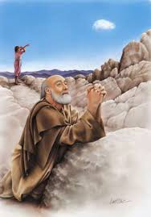
En la oración de lías:
1Rey.18:41-44. Entonces Elías dijo a Acab: Sube, come y bebe; porque una lluvia grande se oye. 42 Acab subió a comer y a beber. Y Elías subió a la cumbre del Carmelo, y postrándose en tierra, puso su rostro entre las rodillas. 43 Y dijo a su criado: Sube ahora, y mira hacia el mar. Y él subió, y miró, y dijo: No hay nada. Y él le volvió a decir: Vuelve siete veces. 44 A la séptima vez dijo: Yo veo una pequeña nube como la palma de la mano de un hombre, que sube del mar.
Nota. De esta oración del profeta Elías ocasionada por la apostasía del pueblo de Israel podemos extraer dos puntos:
  Las siete veces que vuelve el criado de Elías para observar si Dios respondía a la oración de su siervo, representa los «siete mil años como un día» mencionados en (2Ped.3:8).
  La «pequeña nube como la palma de la mano de un hombre», que sube del mar, representa la señal del Hijo del Hombre en el cielo; y entonces lamentarán todas las tribus de la tierra, y verán al Hijo del Hombre viniendo sobre las nubes del cielo, con poder y gran gloria. Mat.24:30.

Slide 19
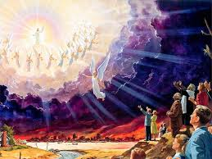
El Libro ¡MARANATA: EL SEÑOR VIENE!
CAPÍTULO: LA SEGUNDA VENIDA DE CRISTO
  Dice: Pronto se volvieron nuestros ojos hacia el oriente, donde había aparecido una NUBECILLA NEGRA DEL TAMAÑO DE LA MITAD DE LA MANO DE UN HOMBRE, que era, según todos comprendían, la señal del Hijo del hombre. En solemne silencio contemplábamos cómo iba acercándose la nubecilla, volviéndose cada vez más esplendorosa, hasta que se convirtió en una gran nube blanca cuya parte inferior parecía fuego. Sobre la nube lucía el arco iris y en torno de ella aleteaban diez mil ángeles cantando un hermosísimo himno. En la nube estaba sentado el Hijo del hombre.
Este acontecimientos extraordinario pondrá fin a los 6000 años de pecado.

Slide 20
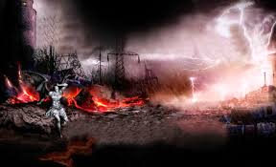
«Lo que fue, es lo que será, y lo que ha sido hecho, es lo mismo que se hará; y nada hay nuevo debajo del sol» Ecle.1:9.
Desorden por doquier:
Gén.1:2. «Y la tierra estaba desordenada y vacía, y las tinieblas estaban sobre la faz del abismo»
El estado en que se encontraba la tierra un poco antes de que Dios comenzara a organizar su creación y se iniciaran los 6000 años de pecado, que según J. Edwin Hartill en su libro «Manual de interpretación Biblica» p13.p 2 dice que fue ocasionada por Satanás, debido a que Miguel (Cristo) lo había lanzado del cielo (Apoc.12:7-9), se repetirá durante los últimos 1000 años.
Jeremías 4:23-27. Miré a la tierra, y he aquí que estaba asolada y vacía; y a los cielos, y no había en ellos luz. 24 Miré a los montes, y he aquí que temblaban, y todos los collados fueron destruidos. 25 Miré, y no había hombre, y todas las aves del cielo se habían ido. 26 Miré, y he aquí el campo fértil era un desierto, y todas sus ciudades eran asoladas delante de Jehová, delante del ardor de su ira. 27 Porque así dijo Jehová: Toda la tierra será asolada; pero no la destruiré del todo.

Slide 21
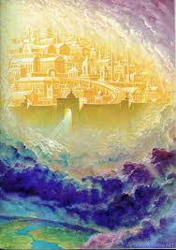
Antes del pecado - Después del pecado:
Gén. 1:3-25. Describe como Dios fue creando todas las cosas necesarias para la vida del hombre. De la misma forma (Apoc.21:5) dice: Y el que estaba sentado en el trono dijo: «He aquí, yo hago nuevas todas las cosas. Y me dijo: Escribe; porque estas palabras son fieles y verdaderas».
Nota: En la primer creación el hombre no vió crear nada, pero en la segunda creación. Después de que terminen los 6000 años de pecado, y después de los 1000 años los redimidos serán testigos de como Dios ira creando las cosas para nuestra felicidad eterna.
Apoc.21:1-4. Vi un cielo nuevo y una tierra nueva; porque el primer cielo y la primera tierra pasaron, y el mar ya no existía más. 2 Y yo Juan vi la santa ciudad, la nueva Jerusalén, descender del cielo, de Dios, dispuesta como una esposa ataviada para su marido. 3 Y oí una gran voz del cielo que decía: He aquí el tabernáculo de Dios con los hombres, y él morará con ellos; y ellos serán su pueblo, y Dios mismo estará con ellos como su Dios. 4 Enjugará Dios toda lágrima de los ojos de ellos; y ya no habrá muerte, ni habrá más llanto, ni clamor, ni dolor; porque las primeras cosas pasaron.

Slide 22
Apoc.21:6-8. Y me dijo: Hecho está. «Yo soy el Alfa y la Omega, el principio y el fin. Al que tuviere sed, yo le daré gratuitamente de la fuente del agua de la vida. 7 El que venciere heredará todas las cosas, y yo seré su Dios, y él será mi hijo. 8 Pero los cobardes e incrédulos, los abominables y homicidas, los fornicarios y hechiceros, los idólatras y todos los mentirosos tendrán su parte en el lago que arde con fuego y
azufre, que es la muerte segunda».
Nota: Todos los que se revelaron contra Dios despreciando su Ley, duran el periodo de los 6000 años de pecado, su destino será el lago de fuego donde serán exterminados para siempre con la segunda muerte al culminar los 1000 años..
«Lo que fue, es lo que será, y lo que ha sido hecho, es lo mismo que se hará; y nada hay nuevo debajo del sol» Ecle.1:9.
El Edén restaurado:
Gén. 2: 15. Tomó, pues, Jehová Dios al hombre, y lo puso en el huerto de Edén, para que lo labrara y lo guardase.
Eze.28: 25,26. Así ha dicho Jehová el Señor: Cuando recoja a la casa de Israel de los pueblos entre los cuales está esparcida, entonces me santificaré en ellos ante los ojos de las naciones, y habitarán en su tierra, la cual di a mi siervo Jacob. 26 Y habitarán en ella seguros, y edificarán casas, y plantarán viñas, y vivirán confiadamente, cuando yo haga juicios en todos los que los despojan en sus alrededores; y sabrán que yo soy Jehová su Dios

Slide 23
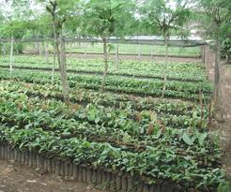
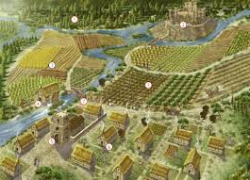
De Edén al Edén restaurado:
Gén.2:8,9. Y Jehová Dios plantó un huerto en Edén, al oriente; y puso allí al hombre que había formado. 9 Y Jehová Dios hizo nacer de la tierra todo árbol delicioso a la vista, y bueno para comer; también el árbol de vida en medio del huerto, Apoc.22:14. Bienaventurados los que hacen sus mandamientos, para que su potencia [y potestad] sea en el árbol de la vida, y que entren por las puertas en la Ciudad. Juan 14: 2. En la Casa de mi Padre muchas moradas hay;….
A semejanza de la Canaán terrenal que fue parcelada llena de cultivos durante los 4000 años de pecado entre el pueblo de Dios (Deut.6:10,11), Y será, cuando el SEÑOR tu Dios te hubiere introducido en la tierra que juró a tus padres Abraham, Isaac, y Jacob, para dártela a ti; ciudades grandes y buenas que [tú] no edificaste; 11 y casas llenas de todo bien, que [tú] no llenaste, y cisternas cavadas, que [tú] no cavaste; viñas y olivares que [tú] no plantaste; (para) que comas y te sacies. De la misma forma, la Canaán restaurada también será parcelada equitativamente entre todos los redimidos después de los 1000 años.

Slide 24
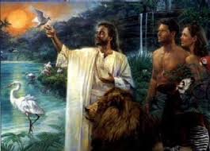

«Y verán su cara»
Gén.2:1-3. 1 Y fueron acabados los cielos y la tierra, y todo su ornamento. 2 Y acabó Dios en el día séptimo su obra que hizo, y reposó el día séptimo de toda su obra que había hecho. 3 Y bendijo Dios al día séptimo, y lo santificó, porque en él reposó de toda su obra que había creado Dios en perfección. Isaías 66:22,23. Porque como los cielos nuevos y la nueva tierra que yo hago, permanecen delante de mí, dice el SEÑOR, así permanecerá vuestra simiente y vuestro nombre. 23 Y será que de luna nueva en luna nueva, y de sábado en sábado, VENDRÁ TODA CARNE A ADORAR DELANTE DE MÍ, DIJO EL SEÑOR.
Nota. La Biblia da a entender que antes de Gé.3:8. Al no haber pecado, Adán y Eva, se deleitaban en hablar con su Creador cara a cara, y el pecado impidió que esta relación continuara. Apoc.22:8, dice: Y Verán su rostro».
Por tanto: Pasados los 7000 mil años, de Edén a Edén, «lo que fue, es lo que será»

Slide 25
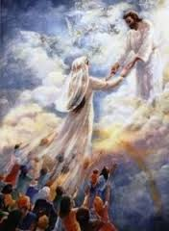
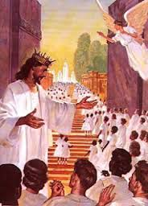
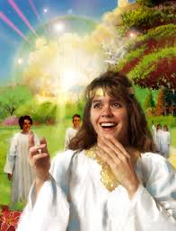
Cuan bueno es Dios: Después de 7000 años, otra vez en el Edén restaurado, nuestro bello hogar

Slide 26
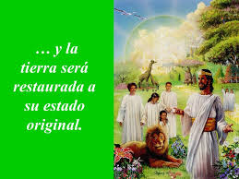
De acuerdo al C.S. p 375, y Apo.20:5, El Edén será restaurado cuando terminen los 7000 años de «un día es como mil años, y mil años como un día».
Mi invitación es que tu y yo nos preparemos, porque los 6000 años de pecado ya casi se cumplen.
Las profecías que el Señor dio como señales de su regreso, se están cumpliendo de una manera rápida: Y el mismo Señor Dijo: «Y cuando estas cosas comenzaren a hacerse, mirad, y levantad vuestras cabezas; porque vuestra redención está cerca» (Luc.21:28).

